Slide 1
GROUP BY
SQL

Slide 2
Inhoud
GROUP BY
op één attribuut
en SET-functies
op meerdere kolommen
op expressies
en NULL-waarden
regels voor SET-functies
HAVING

Slide 3
GROUP BY
GROUP BY laat toe rijen te groeperen op basis van een attribuut.
Voorbeeld: Groepeer alle rijen in de spelerstabel op basis van gelijke woonplaats.
GROUP BY is vooral interessant samen met het gebruik van SET-functies.
Voorbeeld: Hoeveel spelers wonen er per woonplaats?

Slide 4

GROUP BY op één attribuut
De eenvoudigste vorm van GROUP BY is deze waar gegroepeerd wordt op basis van één kolom (attribuut).
Voorbeeld: Groepeer alle spelers op basis van hun woonplaats.
SELECT plaats
FROM Tennis.Speler
GROUP BY plaats;
geeft

Slide 5
GROUP BY op één attribuut
Werkwijze
Alle rijen met dezelfde plaats vormen één groep.
Elke rij in het tussenresultaat heeft één waarde in de plaats-kolom. De andere kolommen kunnen meerdere waarden bevatten.

Slide 6
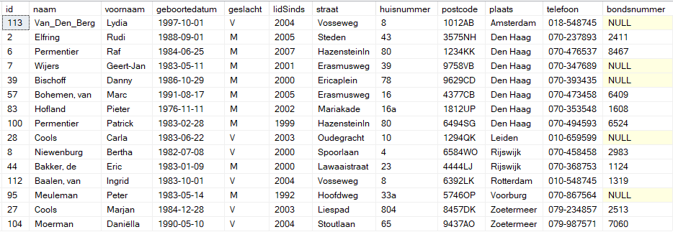
Hoe komen aan het intern tussenresultaat ?
plaats | Welke id’s
Amsterdam | 113
Den Haag | 2, 6, 7, 39, 57, 83, 100
Leiden | 28
Rijswijk | 8,44
Rotterdam | 112
Voorburg | 95
Zoetermeer | 27, 104

Slide 7
GROUP BY op één attribuut
Werkwijze
Alle rijen met dezelfde plaats vormen één groep.
Elke rij in het tussenresultaat heeft één waarde in de plaats-kolom. De andere kolommen kunnen meerdere waarden bevatten.
Intern tussenresultaat Eindresultaat
plaats | Welke id’s | ...
Amsterdam | 113 | ...
Den Haag | 2, 6, 7, 39, 57, 83, 100 | ...
Leiden | 28 | ...
Rijswijk | 8,44 | ...
Rotterdam | 112 | ...
Voorburg | 95 | ...
Zoetermeer | 27, 104 | ...

Slide 8
GROUP BY op één attribuut
Hetzelfde resultaat kunnen we ook bereiken met een eenvoudige DISTINCT-opdracht
Wat is de meerwaarde van GROUP BY?
SELECT DISTINCT plaats
FROM Tennis.Speler
ORDER BY plaats;

Slide 9
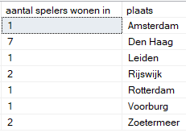
GROUP BY en SET-functies
SET-functies bij een GROUP BY worden uitgevoerd op elke gegroepeerde rij i.p.v. op alle rijen.
SELECT
COUNT(naam) AS 'aantal spelers wonen in ',
plaats
FROM Tennis.Speler
GROUP BY plaats;

Slide 10
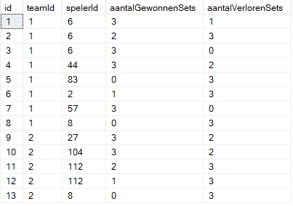

GROUP BY en SET-functies
Geef voor elk team het teamnummer, het aantal wedstrijden en het totaal aantal gewonnen sets?
SELECT
teamId,
COUNT(*) AS 'aantal wedstrijden',
SUM(aantalGewonnenSets) AS 'aantal gewonnen sets'
FROM Tennis.Wedstrijd
GROUP BY teamId;
Tussenresultaat, na het groeperen
teamId | id’s | aantalGewonnenSets
1 | 1,2,3,4,5,6,7,8 | 3,2,3,3,0,1,3,0
2 | 9,10,11,12,13 | 3,3,2,1,0
Eindresultaat

Slide 11
GROUP BY op meerdere kolommen
Men kan groeperen op meerdere kolommen samen.
De verzameling van deze kolommen samen is het groeperingscriterium.
De volgorde van de kolommen is van geen belang.
Er is dus geen sprake van groepering binnen een groepering !!!

Slide 12
GROUP BY op meerdere kolommen
Geef alle combinaties van teamnummers en spelersnummers uit de wedstrijdentabel?
Alle rijen met hetzelfde team- en spelersnummer vormen één groep.
SELECT
teamId,
spelerId
FROM Tennis.Wedstrijd
GROUP BY
teamId,
spelerId;
SELECT
teamId,
spelerId
FROM Tennis.Wedstrijd
GROUP BY
spelerId,
teamId;
of

Slide 13
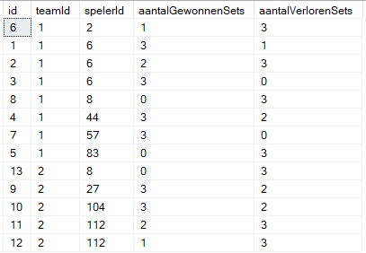
GROUP BY op meerdere kolommen
Tussenresultaat na groeperen op de 2 kolommen:
team Id | speler Id | id | aantalGewon- nenSets | aantalVerloren Sets
1 | 2 | 6 | 1 | 3
1 | 6 | 1,2,3 | 3,2,3 | 1,3,0
1 | 8 | 8 | 0 | 3
1 | 44 | 4 | 3 | 2
1 | 57 | 7 | 3 | 0
1 | 83 | 5 | 0 | 3
2 | 8 | 13 | 0 | 3
2 | 104 | 10 | 3 | 2
2 | 112 | 11,12 | 1 | 3

Slide 14
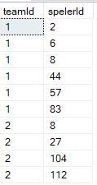
GROUP BY op meerdere kolommen
Tussenresultaat Eindresultaat:
team Id | speler Id | id | aantalGewon- nenSets | aantalVerloren Sets
1 | 2 | 6 | 1 | 3
1 | 6 | 1,2,3 | 3,2,3 | 1,3,0
1 | 8 | 8 | 0 | 3
1 | 44 | 4 | 3 | 2
1 | 57 | 7 | 3 | 0
1 | 83 | 5 | 0 | 3
2 | 8 | 13 | 0 | 3
2 | 104 | 10 | 3 | 2
2 | 112 | 11,12 | 1 | 3

Slide 15
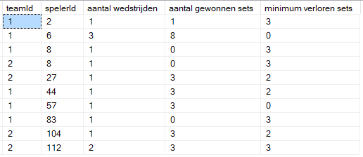
GROUP BY op meerdere kolommen
Interessanter wordt het wanneer we een aantal SET-functies toevoegen:
SELECT
teamId,
spelerId,
COUNT(*) AS 'aantal wedstrijden',
SUM(aantalGewonnenSets) AS 'som van gewonnen sets',
MIN(aantalVerlorenSets) AS 'minimum verloren sets'
FROM Tennis.Wedstrijd
GROUP BY
teamId,
spelerId;

Slide 16
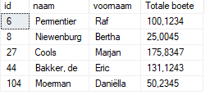
Voorbeeld:
Geef id, naam, voornaam en totaalbedrag aan boetes voor elke speler waarvoor ooit een boete werd betaald?
SELECT
S.id,
S.naam,
S.voornaam,
SUM(B.bedrag) AS 'Totale boete'
FROM Tennis.Speler as S INNER JOIN Tennis.Boete as B
ON S.id = B.spelerId
GROUP BY S.id, S.naam, S.voornaam;

Slide 17
Voorbeeld
Belangrijk: om de naam en voornaam van de speler te kunnen tonen, moet er ook gegroepeerd worden op naam en voornaam. Fout is dus:
SELECT
S.id,
S.naam,
S.voornaam,
SUM(B.bedrag) AS 'Totale boete'
FROM Tennis.Speler as S INNER JOIN Tennis.Boete as B
ON S.id = B.spelerId
GROUP BY S.id;
Msg 8120, Level 16, State 1, Line 3
Column 'Tennis.Speler.naam' is invalid in the select list because it is not contained in either an aggregate function or the GROUP BY clause.

Slide 18
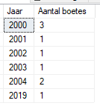
Groeperen op expressies
We kunnen ook groeperen op basis van expressies i.p.v. op kolommen (attributen).
SELECT
YEAR(datum) AS 'Jaar',
COUNT(*) AS 'Aantal boetes'
FROM Tennis.Boete
GROUP BY YEAR(datum);

Slide 19
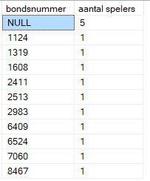
Groeperen van NULL-waarden
Indien men groepeert op basis van een kolom (attribuut) waarvoor NULL-waarden voorkomen, vormen alle rijen met een NULL-waarde in deze kolom samen één groep.
SELECT
bondsnummer,
COUNT(id) AS 'aantal spelers'
FROM Tennis.Speler
GROUP BY bondsnummer;

Slide 20

Regels voor SET-functies
Regel 1:
Indien een SELECT-instructie geen GROUP BY omvat, en indien er één of meer SET-functies voorkomen in de SELECT-component, mag een kolom genoemd in de SELECT-component uitsluitend binnen een SET-functie voorkomen.
Voorbeeld:
SELECT AVG(bedrag)
FROM Tennis.Boete;

Slide 21
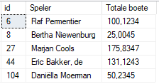
Regels voor SET-functies
Regel 2:
Indien een SELECT-instructie wel een GROUP BY omvat, mag een kolom genoemd in de SELECT-component uitsluitend binnen een SET-functie, een GROUP BY, of in beiden voorkomen.
SELECT
S.id,
CONCAT(TRIM(S.voornaam),SPACE(1),TRIM(S.naam)) AS 'Speler',
SUM(B.bedrag)AS 'Totale boete'
FROM Tennis.Speler as S INNER JOIN Tennis.Boete as B
ON S.id = B.spelerId
GROUP BY S.id, S.naam, S.voornaam;
GROUP BY
SET-functie

Slide 22
Zoek de fout ...
SELECT
plaats,
COUNT(*)
FROM Tennis.Speler
GROUP BY id;
Waarom fout?
plaats komt in de SELECT-component voor maar niet in een SET-functie of in de GROUP BY
plaats kan meerdere waarden bevatten, dus deze instructie bevat onverenigbare opdrachten

Slide 23
HAVING
Met HAVING kunnen rijen geselecteerd worden op basis van groepseigenschappen
HAVING lijkt sterk op WHERE-clause
HAVING kan zelf SET-functies bevatten (de WHERE-clause kan dit enkel indien hij deel uitmaakt van een subquery)

Slide 24
HAVING: Voorbeeld
Geef voor elke speler voor wie meer dan 120€ boete is betaald, het spelersnummer en het totale boetebedrag?
SELECT
spelerId AS 'spelersnummer',
SUM(bedrag) AS 'totale boetebedrag'
FROM Tennis.Boete
GROUP BY spelerId
HAVING SUM(bedrag) > 120;

Slide 25
HAVING: Voorbeeld
Boetes-tabel na groeperen per speler;
id | spelerId | datum | bedrag
1 | 6 | 2000-12-08 | 100.1234 ➔ som = 100.1234
2,5,7 | 44 | 2001-05-05, 2000-12-08, 2002-12-30 | 75.5678 25.5487 ➔ som = 131.1243 30.0078
3,8 | 27 | 2003-09-10 2001-11-12 | 100.789 ➔ som = 175.8347 75.0457
6 | 8 | 2004-11-12 | 25.0045 ➔ som = 25.0045
10 | NULL | 2019-03-05 | 25.00 ➔ som = 25

Slide 26

HAVING: Voorbeeld
Tussenresultaat na controle van de HAVING-conditie SUM(bedrag) > 120
Eindresultaat:
id | spelerId | datum | bedrag
2,5,7 | 44 | 2001-05-05, 2000-12-08, 2002-12-30 | 75.5678 25.5487 ➔ som = 131.243 30.0078
3,8 | 27 | 2003-09-10 2001-11-12 | 100.789 ➔ som = 175.8347 75.0457

Slide 27
HAVING: Regel
Elk attribuut, dat in de HAVING wordt genoemd, mag uitsluitend binnen een SET-functie voorkomen of moet voorkomen in de GROUP BY-component
SELECT
plaats,
COUNT(*) AS 'Aantal spelers/woonplaats'
FROM Tennis.Speler
GROUP BY plaats
HAVING geboortedatum > '1981-01-18';
Msg 8121, Level 16, State 1, Line 6
Column 'Tennis.Speler.geboortedatum' is invalid in the HAVING clause because it is not contained in either an aggregate function or the GROUP BY clause.

Slide 28
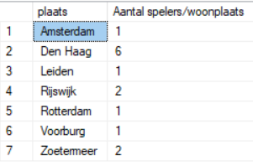
Oplossing
Gebruik WHERE i.p.v. HAVING
geboortedatum hoort in dit voorbeeld niet tot de GROUP BY
SELECT
plaats,
COUNT(*) AS 'Aantal spelers/woonplaats'
FROM Tennis.Speler
WHERE geboortedatum > '1981-01-18'
GROUP BY plaats;

Slide 29
Respecteer de volgorde bij het schrijven van SQL statements!
SELECT
FROM
WHERE
GROUP BY
HAVING
ORDER BY

Slide 30
Oefeningen

